Slide 1
料金表
選ばれる会社へ進化する採用設計を、プランに応じて提供いたします。
採用整理
採用強化
採用改革
10万円
30万円
100万円
現状分析
簡易分析
詳細分析
組織診断
戦略設計
基本設計
戦略策定
採用戦略
コンセプト
軸整理
魅力設計
ブランド設計
制作支援
原稿助言
資料制作
LP制作
発信設計
媒体選定
発信構築
運用設計
改善伴走
月1相談
月2伴走
常時伴走

Slide 2
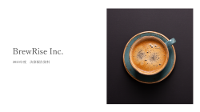













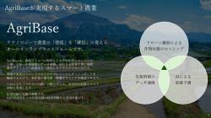












テンプレートをダウンロードいただき、ありがとうございました！
自分一人で資料を作るのはムズカシイ（汗）
と思ったら
Business Jungle 資料作成
と一緒に作りましょう（1スライド3,000円～）
そもそもBusiness Jungleって何者！？
さて、価格と品質はどんな感じだい？
サービス紹介資料をダウンロードする
お見積もり/サンプル作成を依頼する
https://business-jungle.com/material/download-material/
https://business-jungle.com/material/sample-material/

